Slide 1
Министерство природных ресурсов и экологии
Российской Федерации
Росгидромет
ФГБУ «Западно-Сибирское управление
по гидрометеорологии и охране окружающей среды»
«Использование современных методов и технологий в прогностической деятельности ФГБУ «Западно-Сибирское УГМС»
Новосибирск, 2024

Slide 2
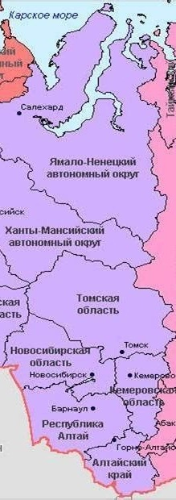
Территория ответственности ФГБУ «Западно-Сибирское УГМС»: Томская, Новосибирская, Кемеровская области, Алтайский край и Республика Алтай
Общая площадь составляет 848 771 кв.км.
Климатические особенности территории Западной Сибири, и в том числе территории Управления, обусловлены рельефом местности. Ограниченность с запада, юго-востока горными системами Урала, Алтая и открытость ее к Северному Ледовитому океану на севере и обширным пространствам Казахстана – Средней Азии на юге способствует свободному проникновению сюда арктических и тропических масс воздуха, что создает благоприятные условия для интенсивного межширотного обмена воздуха. На севере территория Управления расположены Васюганские болота, на юго-западе - степи Кулунды и Барабы, на юге и юго-востоке горные системы Алтая.

Slide 3
Использование современных методов прогноза в практике оперативно-прогностических подразделений (ОПП) согласно «Плана применения гидрометпрогнозов в ОПП на 2023-2024 гг.»
прогноз температуры воздуха (2 метода);
прогноз осадков (4 метода);
прогноз града (1 метод);
прогноз гроз (1 метод);
прогноз заморозков (1 метод);
прогноз классов пожарной опасности по всем метеостанциям (1 метод).
Метеорологические
прогнозы
методика прогнозирования максимальных уровней воды;
методика прогнозирования минимальных уровней воды (декадных,
месячных, предвесенних);
методика краткосрочного прогноз уровней воды, в том числе с заблаговременностью до 7 суток;
методика прогноза в Новосибирское водохранилище различной заблаговременности;
методика прогноза сроков появления льда, ледовых явлений .
(всего 17 методов)
Гидрологические прогнозы
прогноз состояния озимых зерновых культур осень и весной;
прогноз запасов влаги на начало весны;
прогноз теплообеспеченности вегетационного периода;
Прогнозы урожайности и валового сбора зерновых и зернобобовых, яровой пшеницы, ячменя, овса, озимой ржи, клубней картофеля, семян подсолнечника, сахарной свеклы и т.д.;
фенологические прогнозы (5 методов);
(всего 26 методов)
Агрометеорологические
прогнозы

Slide 4
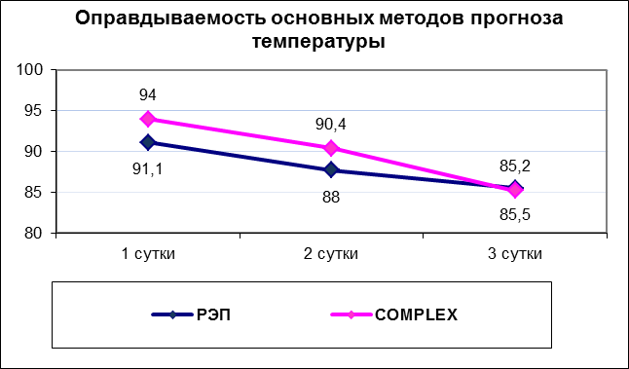
Оправдываемость используемых методов и технологий
Гидрологические
прогнозы
В последние годы (2020-2023 гг.) с пороговой успешностью от 80 до 100 % оправдались прогнозы по 11 методикам. По 6 методикам успешность ниже 87-100 % не опускалась
Метеорологические
прогнозы
Оправдываемость прогнозов температуры воздуха с заблаговременностью 1-3 суток (авт. П.П. Васильев ГМЦ РФ и COMPLEX, авт. М.Я. Здерева «СибНИГМИ») в 2023 г. Представлена на диаграмме

Slide 5
Спасибо за внимание

